Slide 1


Slide 2

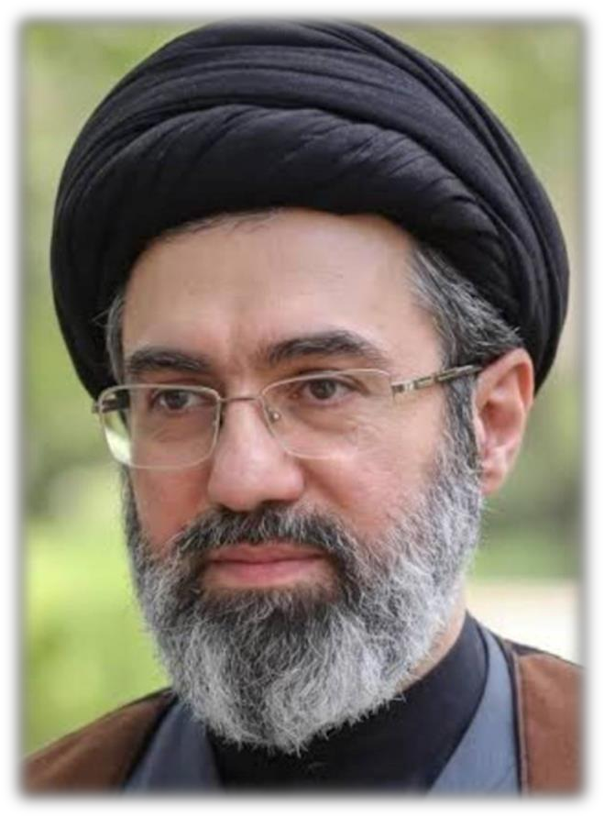
کلام رهبری؛ سرآغاز فصل نوین

Slide 3
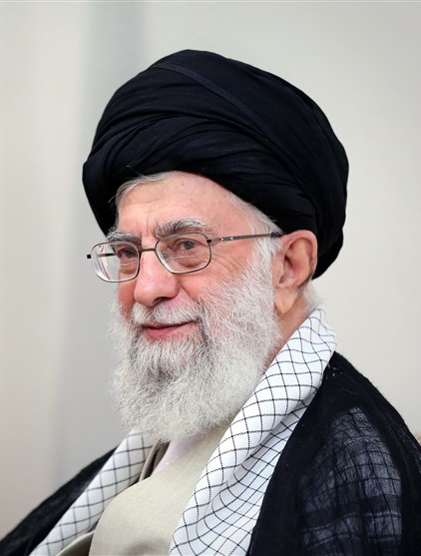
بستری که کلام رهبری در آن معنا می شود
امروز پیروزی یک طرف را توانایی او در گرفتن و رساندنِ پیام و روایت او از واقعیت، رقم میزند؛ بسیار پیش و بیش از آنکه ابزارهای نظامی وارد میدان شوند و در آن اثر بگذارند. ما در این عرصه‌ی مهم باید دقت و تلاش و ابتکار خود را مضاعف کنیم. این پیام من به این همایش است.
پیام رهبر انقلاب اسلامی به نشست افق تحول رسانه ملی ۱۴۰۳/۱۰/۱۰
تقدم رتبی و راهبردی
جنگ شناختی
بر
جنگ سخت

Slide 4
بستری که کلام رهبری در آن معنا می شود
«امروز ما فراتر از درگیری‌های نظامی.. در کانون یک درگیری تبلیغاتی و رسانه‌ای هستیم؛ با چه کسی؟ با یک جبهه‌ی وسیع. ما در جنگ تبلیغاتی قرار داریم، در جنگ معنوی قرار داریم. دشمن فهمید که تصرّف این مُلک و این خاک و این سرزمین الهی و معنوی با ابزار فشار و ابزار نظامی امکان ندارد. فهمید که اگر بخواهد تصرّفی بکند، دخالتی بکند، موفّقیّتی پیدا کند باید دلها را تغییر بدهد، باید مغزها و فکرها را عوض کند؛ رفتند در این خط. ... بنابراین جبهه‌ی انقلاب و کارگزاران مقاومت باید این وضع دشمن را بشناسند، آرایش خودشان را بر طبق این نظم دشمن و مقصود دشمن قرار بدهند. ... آرایش تبلیغاتی بایستی به سمتی برود که دشمن درست همان سمت را هدف قرار داده.»
دیدار رهبر شهید با مداحان در روز میلاد حضرت زهرا

Slide 5


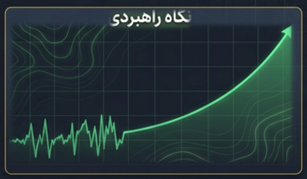

درآمدی بر روایت الهی
وظیفه ما در این میدان جنگ شناختی
جریان ساز
حول انگاره های قرآنی
وحدت کلمه

Slide 6
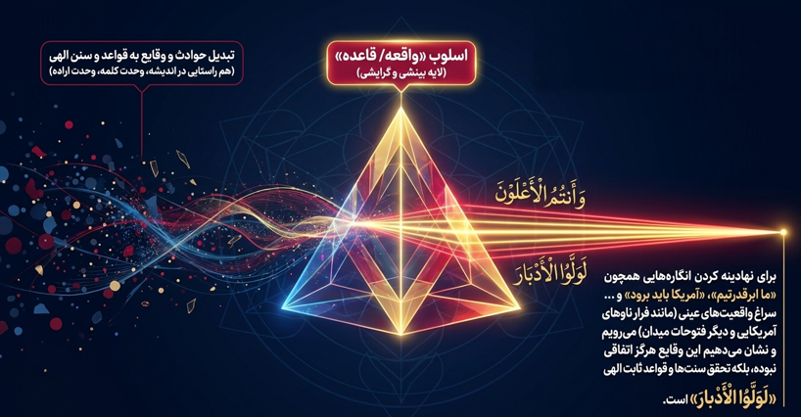
درآمدی بر روایت الهی
وظیفه ما در این میدان جنگ شناختی
خلق انگاره های موقعیت ساز
متکی بر روایت الهی
وحدت اراده
وحدت کلمه،
هم راستایی در اندیشه،

Slide 7
دال مرکزی گفتمان
دو انگاره موقعیت ساز
انگاره اول: روایت شجاعانه، مقتدرانه، فاتحانه
حماسه «روایت فتح» در مقابل جنگ تبلیغاتی دشمن
آیه محوری اول؛ «وَ لا تَهِنُوا وَ لا تَحْزَنُوا وَ أَنْتُمُ الْأَعْلَوْنَ إِنْ كُنْتُمْ مُؤْمِنينَ» - آل عمران ۱۳۹

Slide 8
دال مرکزی گفتمان
دو انگاره موقعیت ساز
انگاره اول: روایت شجاعانه، مقتدرانه، فاتحانه
حماسه «روایت فتح» در مقابل جنگ تبلیغاتی دشمن
عدم توجه به این امر: ضربه در دولایه به ما میزند:
لایه توده مردم: تاب آوری مردم
لایه نخبگان و مسئولین: آفت تردید، انفعال و خطای محاسباتی
این انگاره یک اصل حاکم بر کل تصویر و روایت گری مواجهه ماست

Slide 9
دال مرکزی گفتمان
دو انگاره موقعیت ساز
انگاره دوم: تغییر نگرش نسبت به ماهیت جنگ
جهاد، مبارزه و مقاومت «سکوی پرواز به سوی فصل نوین و تنها مسیر پیشرفت»
آیه محوری دوم؛ «كُتِبَ عَلَيْكُمُ الْقِتالُ وَ هُوَ كُرْهٌ لَكُمْ وَ عَسى أَنْ تَكْرَهُوا شَيْئاً وَ هُوَ خَيْرٌ لَكُمْ» - بقره۲۱۶

Slide 10
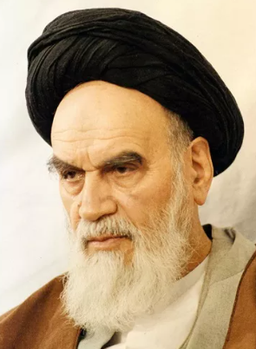

دال مرکزی گفتمان
دو انگاره موقعیت ساز
انگاره دوم: تغییر نگرش نسبت به ماهیت جنگ
«هر روز ما در جنگ بركتی داشته‌ایم كه در همه‌ی صحنه‌ها از آن بهره جسته‌ایم. ما انقلابمان را در جنگ به جهان صادر نموده‌ایم؛ ما مظلومیت خویش و ستم متجاوزان را در جنگ ثابت نموده‌ایم؛ ما در جنگ پرده از چهره‌ی تزویر جهان‌خواران كنار زدیم؛ ما در جنگ دوستان و دشمنانمان را شناخته‌ایم؛ ما در جنگ به این نتیجه رسیده‌ایم كه باید روی پای خودمان بایستیم؛ ما در جنگ ابهت دو ابرقدرت شرق و غرب را شكستیم؛ ما در جنگ ریشه‌‌‌های انقلاب پربار اسلامی‌مان را محكم كردیم؛ ما در جنگ حسّ برادری و وطن‌دوستی را در نهاد یكایك مردمان بارور كردیم؛ ما در جنگ به مردم جهان و خصوصاً مردم منطقه نشان دادیم كه علیه تمامی قدرت‌ها و ابرقدرت‌ها سالیان سال می‌توان مبارزه كرد؛ جنگ ما كمك به فتح افغانستان را به دنبال داشت؛ جنگ ما فتح فلسطین را به دنبال خواهد داشت؛ جنگ ما موجب شد كه تمامی سردمداران نظام‌‌های فاسد در مقابل اسلام احساس ذلت كنند؛ جنگ ما بیداری پاكستان و هندوستان را به دنبال داشت؛ تنها در جنگ بود كه صنایع نظامی ما از رشد آن‌چنانی برخوردار شد و از همه‌ی این‌ها مهم‌تر استمرار روح اسلام انقلابی در پرتو جنگ تحقق یافت. همه‌ی این‌ها از بركت خون‌‌‌های پاك شهدای عزیز هشت سال نبرد بود؛ همه‌ی این‌ها از تلاش مادران و پدران و مردم عزیز ایران در ده‌سال مبارزه با آمریكا و غرب و شوروی و شرق نشأت گرفت. جنگ ما جنگ حق و باطل بود و تمام شدنی نیست؛ جنگ ما جنگ فقر و غنا بود؛ جنگ ما جنگ ایمان و رذالت بود و این جنگ از آدم تا ختم زندگی وجود دارد...»(منشور روحانیت (13/12/67)

Slide 11
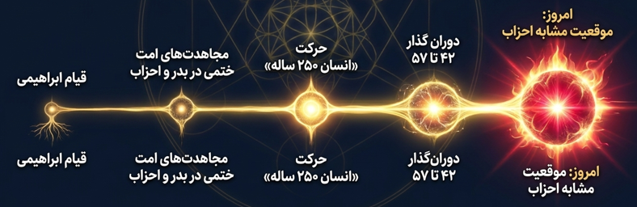
دال مرکزی گفتمان
مبارزه پیشران فصل نوین
متعلق این فصل نوین چیست؟

Slide 12
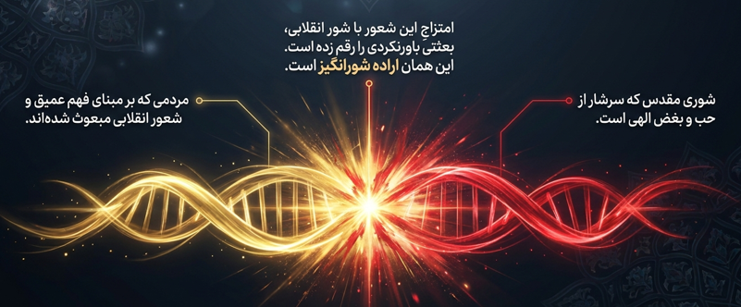
دال مرکزی گفتمان
درک بهتر فصل نوین
مطلب اول: بعثت مردم؛ مهم ترین دارایی راهبردی ما در جنگ شناختی

Slide 13
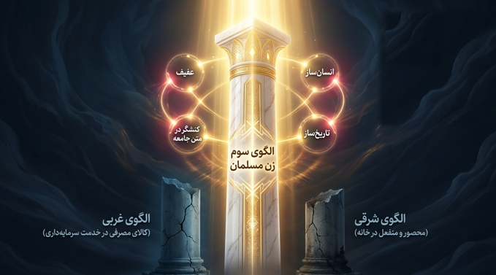
دال مرکزی گفتمان
درک بهتر فصل نوین
مطلب دوم: نقش بی بدیل زنان در شکل دهی فصل نوین
زن به‌عنوان کانون حب و بغض

Slide 14
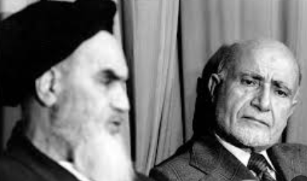
دال مرکزی گفتمان
مختصات این فصل نوین که با بعثت مردم آغاز شده چیست؟
خطر صورت بندی ناقص و نفی سازش

Slide 15

دال مرکزی گفتمان
مختصات صحیح و نقطه تعادل فصل نوین
جاء الحق و زهق الباطل

Slide 16

دال مرکزی گفتمان
نگاهی عاشورایی به صورت بندی فصل نوین
خون خواهی امام شهید فصل نوین خون خواهی سید الشهداء علیه السلام

Slide 17
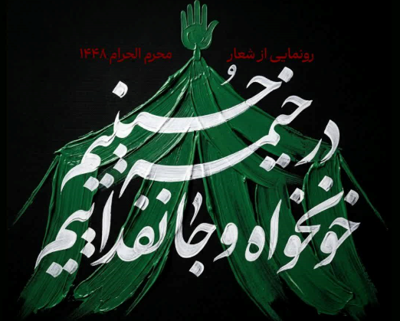

شعار محرم ۱۴۰۵

Slide 18
۴ رکن هندسه گفتمانی
۱. ضرورت قیام برای تبیین
جهاد تبیین؛ تکلیف قطعی آحاد جامعه در جنگ تبلیغاتی
۲. انگاره اول: حماسه روایت فتح
ارائه روایت فاتحانه و الهی از پیروزی‌های جبهه حق و شکست‌های استکبار
۳. انگاره دوم: جنگ، سکوی پرواز به سوی فصل نوین
فصل نوین ایران قوی و اخراجی تدریجی ولی قطعی آمریکا
۴. میدان‌داری بانوان
پیشرانی زنان در خط مقدم نبرد ترکیبی به خصوص جنگ شناختی

Slide 19
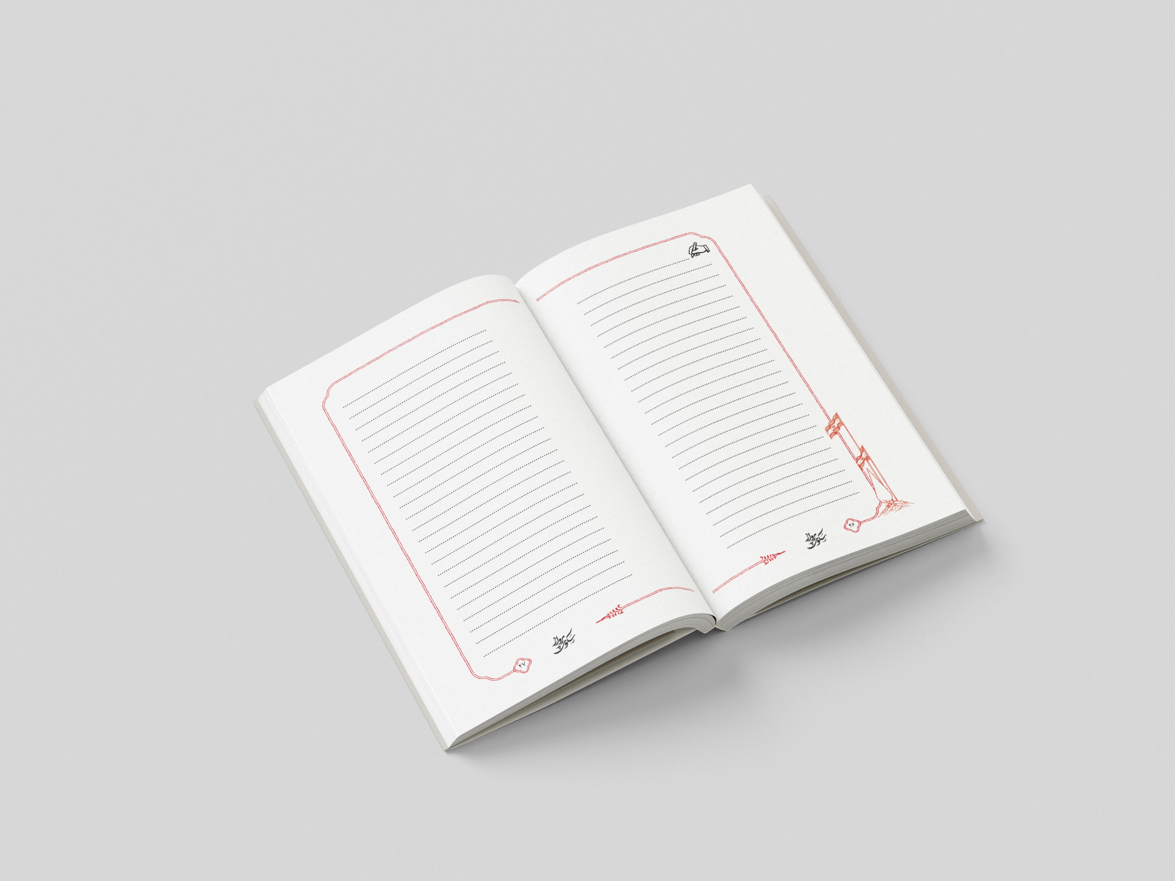



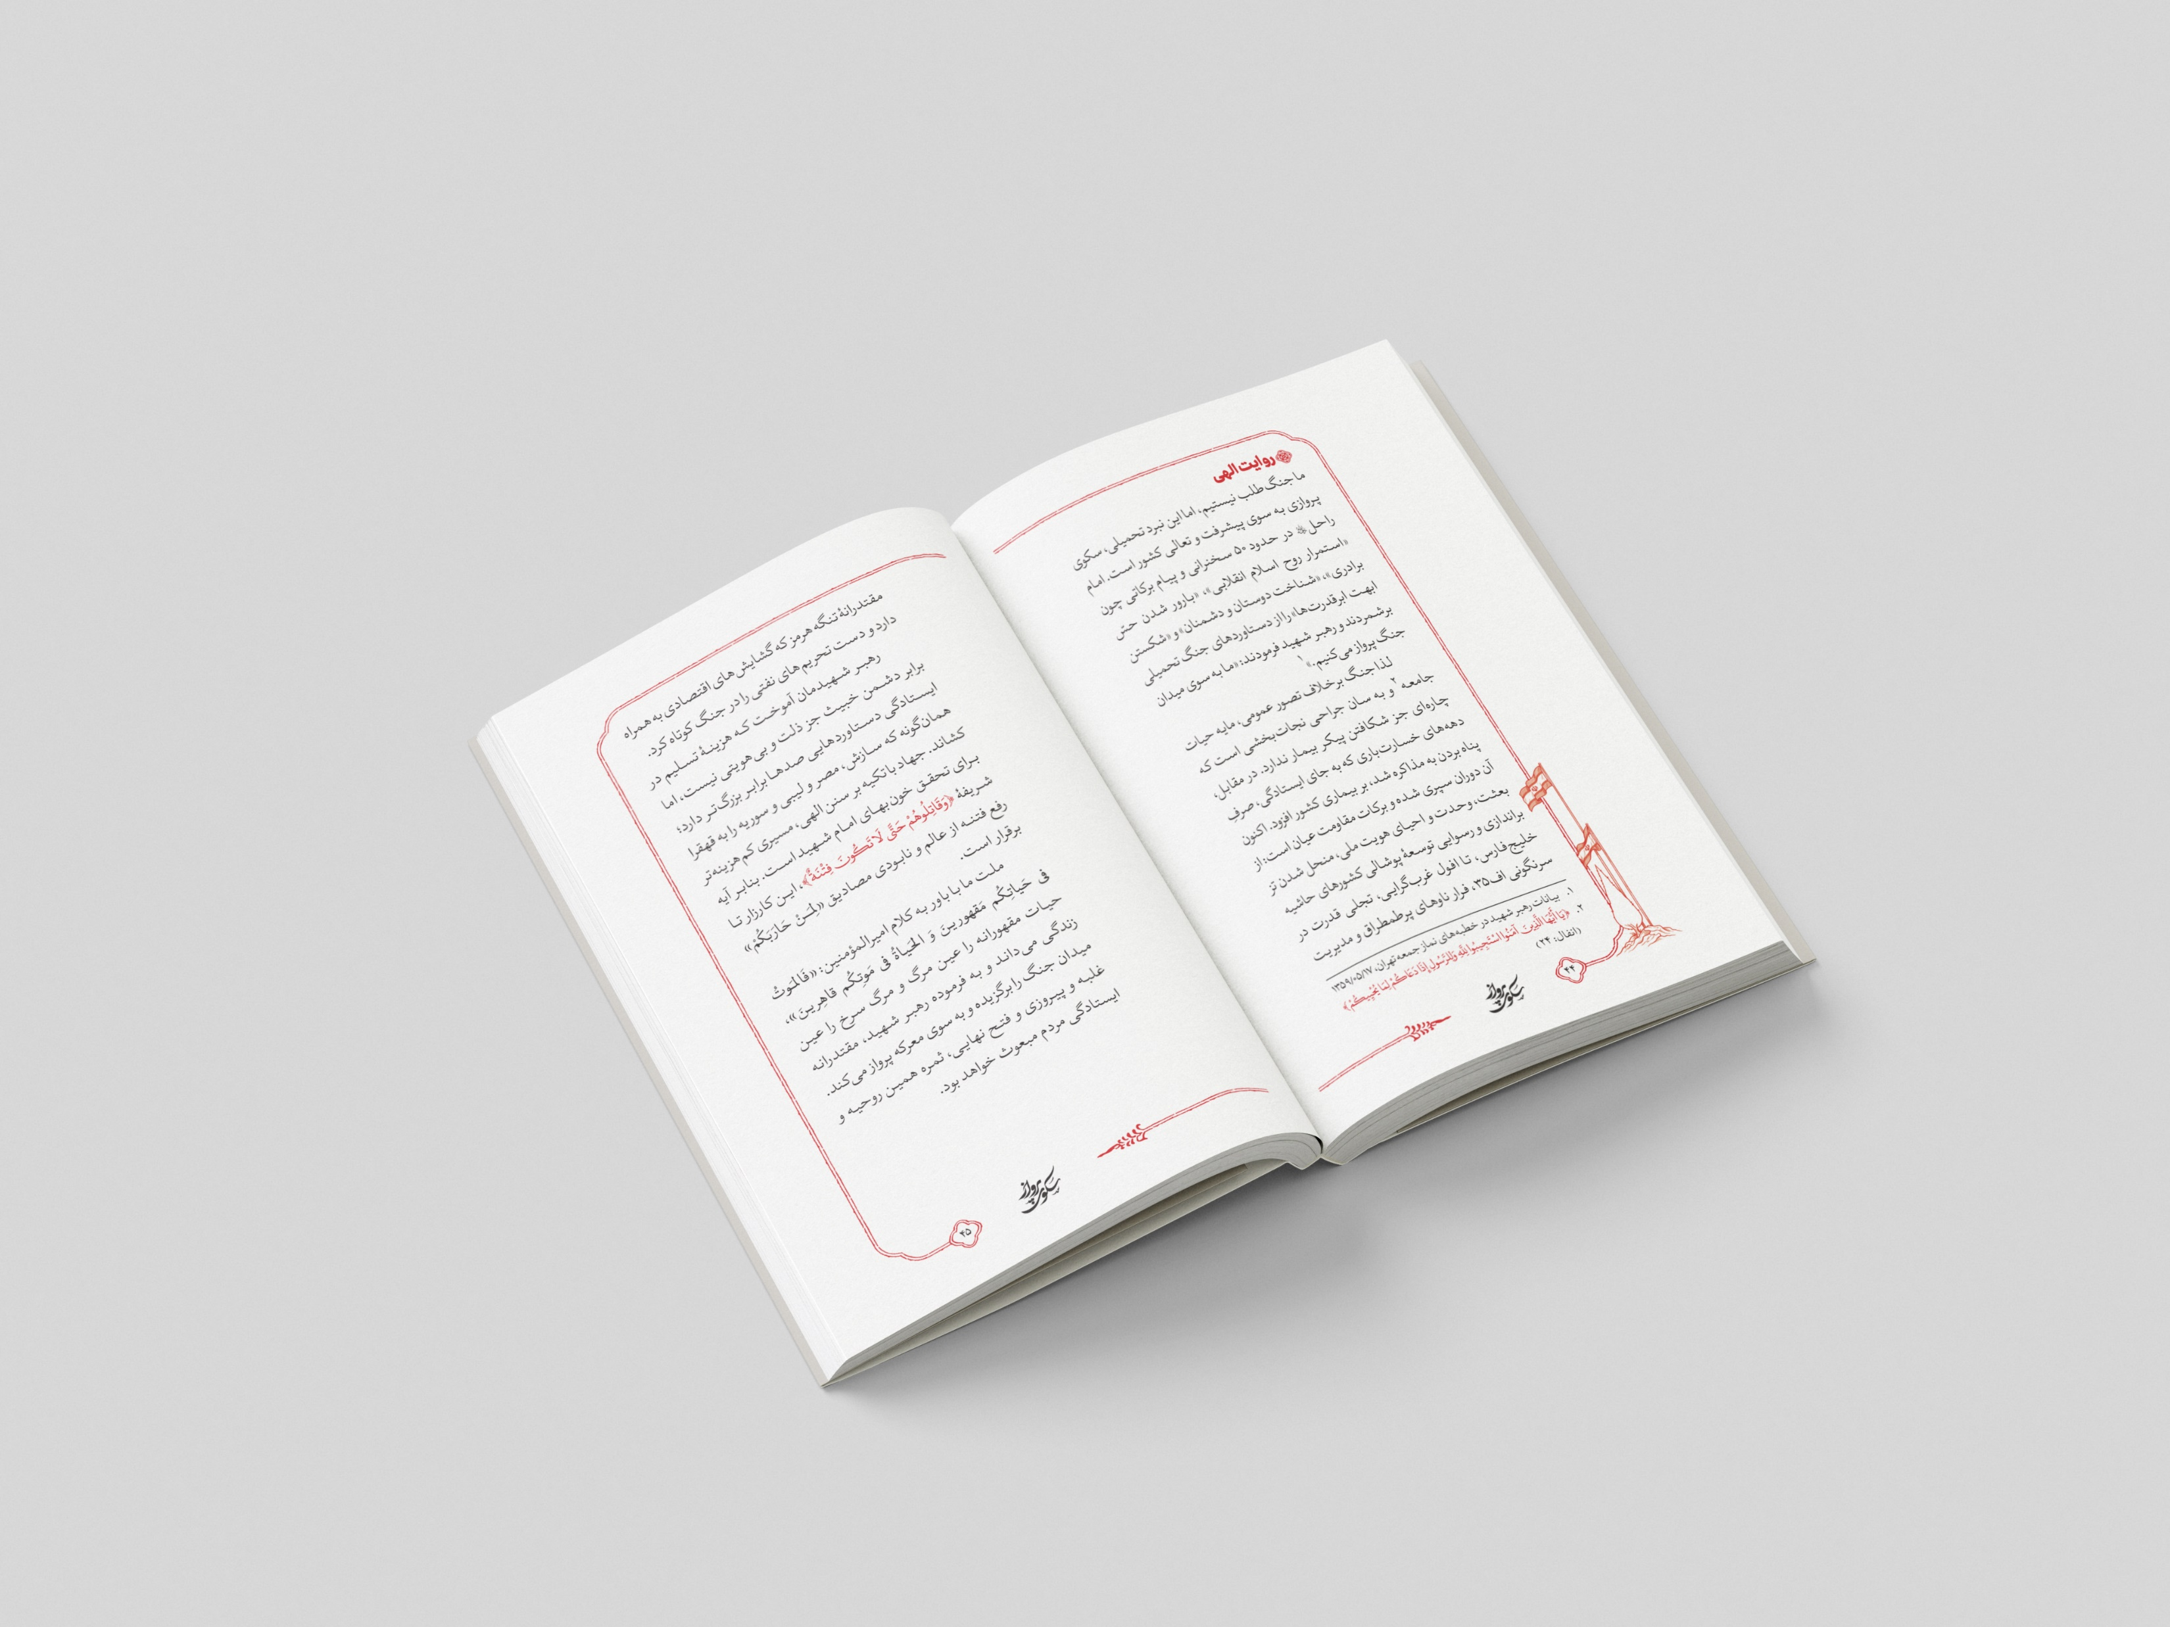

Slide 20
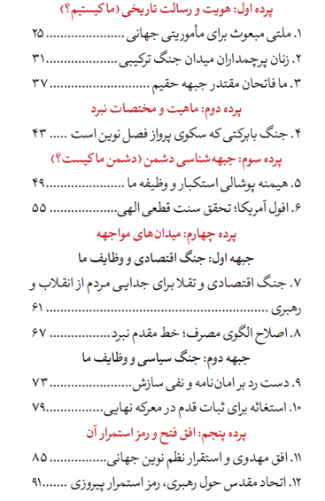


Slide 21
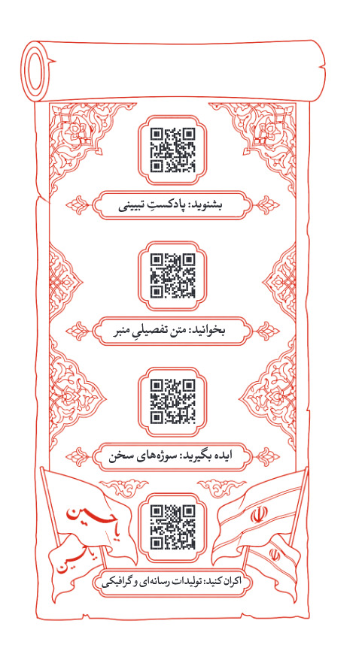
دسترسی به محتواهای بیشتر:
پادکست صوتی از استاد قاسمیان
متن منبر مکتوب تفصیلی
سوژه‌های سخن اعم از:
آیات و روایات مرتبط
شعر و شعار مرتبط
داستان و تطبیق با حوادث روز
و ...
کلیپ‌های تصویری مرتبط مناسب برای پخش در میادین و فضای مجازی

Slide 22


فضایی برای یادداشت و شخصی‌سازی محتوا برای مخاطب کنشگر:

Slide 23





